Slide 1
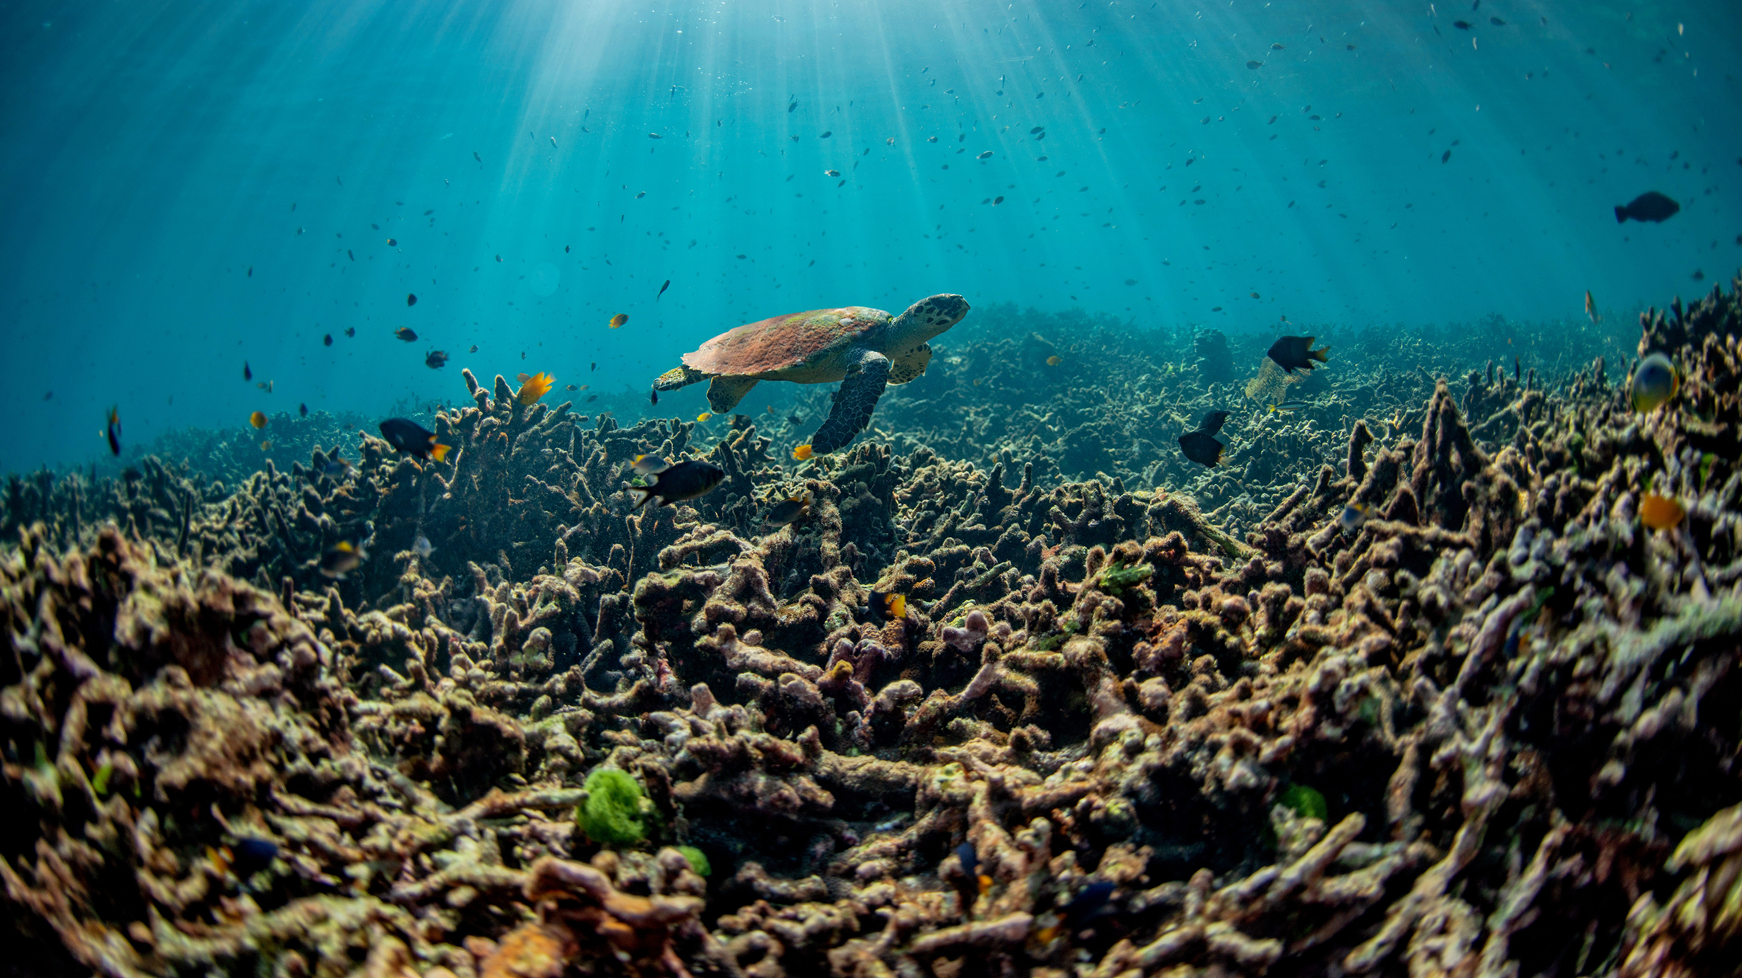
Huisvesting en hygiene
Les 4

Slide 2
Deze les
Leerdoelen
Theorie
Opdracht

Slide 3
Leerdoelen
Je weet de gevolgen van stilstaand water
Je weet uit welke twee onderdelen een filter bestaat
Je kan de eerste 3 punten opnoemen van het opbouwen van een aquarium
Je weet welke 3 punten heel belangrijk zijn bij het testen van het water

Slide 4
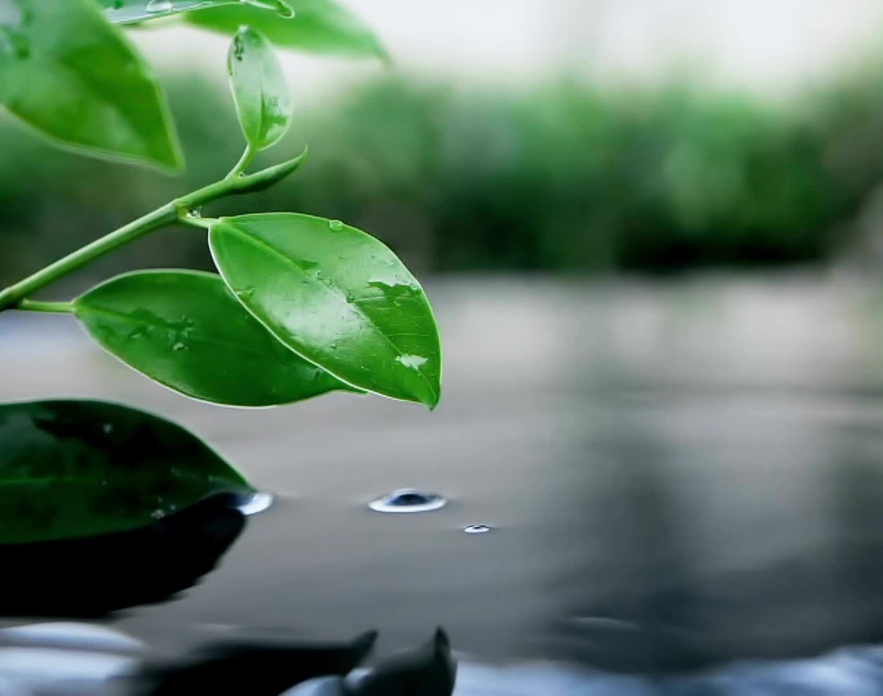
beluchting
Genoeg planten = genoeg beluchting
M.B.H pomp met filter kan het water filteren, zuurstof gaat dan door het hele aquarium
Co2 verlaat het aquarium ook
Stilstaand water = slecht, en hygiene gaat naar beneden

Slide 5
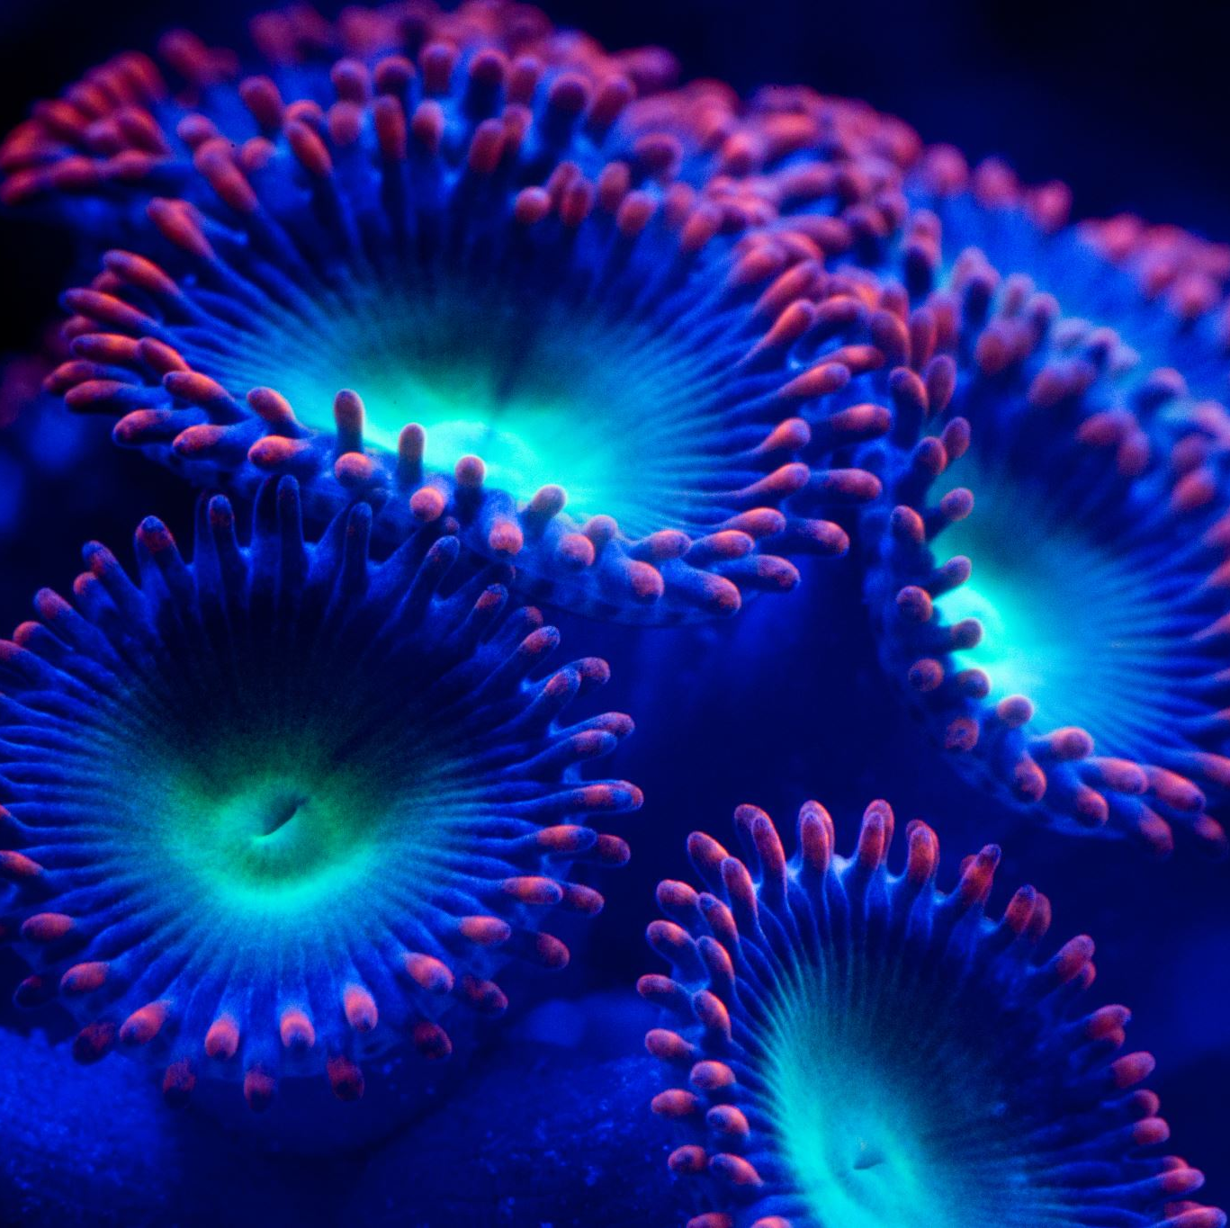
Filter
Elk aquarium heeft een filter nodig
Mechanisch deel en biologisch deel
Mechanisch deel = haalt het grof vuil weg
Biologisch deel = haalt ook bacteriën etc weg

Slide 6
Opbouw van een aquarium
Installeer de bak, zorg dat hij waterpas staat
Breng de bodemlaag aan, dit kan zand of grind zijn
Plaats decoratiemateriaal en apparatuur
Vul de bak met leidingwater, let op hoeveel graden het dier nodig heeft
Zet alle apparatuur aan
Spoel de planten af, en voeg deze toe
Wachten tot het filter gaat werken en bacteriën gaan groeien
Na een aantal dagen testen, en vissen toevoegen

Slide 7
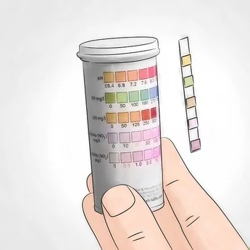
Regelmatige watercontrole
Evenwicht moet altijd goed bewaard worden = dus altijd gelijk
PH, KH en nitriet zijn de belangrijkste om te controleren
Als dit afwijkt, krijg je problemen in je aquarium
Testen

Slide 8
Onderhoudsschema
Een per twee weken watersamenstelling nakijken
Elke twee weken 1/3 van het water vervangen
Af en toe ramen schoonmaken
Filtermateriaal hoeft maar af en toe vervangen te worden

Slide 9
Opdracht
Pictonary
2 groepen maken
1 iemand komt naar boven, en krijgt een begrip
Andere groepsleden raden wat hij of zij tekent

